Slide 1
Base de Datos
Ingeniería Civil Informática.
Carlos Andrés Castro Bustamante
ccastrob@ucm.cl

Slide 2
Cursores PL/SQL
Los cursores se utilizan en PL/SQL para manejar las instrucciones SELECT.
Un cursor está formado por un conjunto de registros devueltos por una instrucción SQL del tipo SELECT.
Desde un punto de vista interno a la base de datos Oracle, los cursores son segmentos de memoria utilizados para realizar operaciones con los registros devueltos tras ejecutar una sentencia SELECT.

Slide 3
Cursores PL/SQL
Similar a programación podría verse como un Arreglo, el cual con los valores rescatados, se pueden realizar operaciones.

Slide 4
Tipos de Cursores
Se pueden distinguir dos tipos de cursores:
  Implícitos: Se utilizan cuando la instrucción SELECT devuelve un solo registro
  Explícitos: Se utilizan cuando la instrucción SELECT puede devolver varios registros.
  También se pueden utilizar en consultas que devuelvan un solo registro por razones de eficiencia con respecto a los cursores implícitos, eficiencia que mejorará especialmente si el cursor explícito se tiene que ejecutar varias veces dentro del bloque de código PL/SQL.

Slide 5

Cursores PL/SQL
Estructura

Slide 6
Cursores PL/SQL
Restricciones
  No incluya la cláusula INTO en la declaración del cursor.
  Si es necesario procesar filas en algún orden, incluya la cláusula ORDER BY.

Slide 7
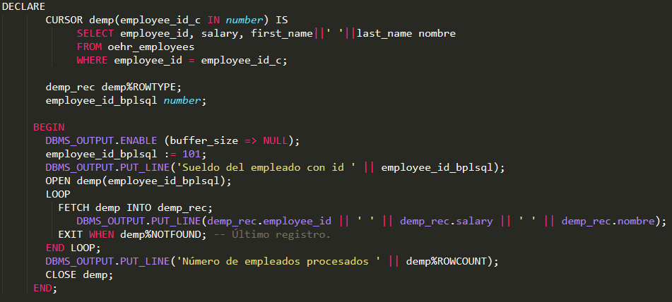
Cursores PL/SQL
Ejemplo

Slide 8

Preguntas

